Slide 1
点的投影

Slide 2
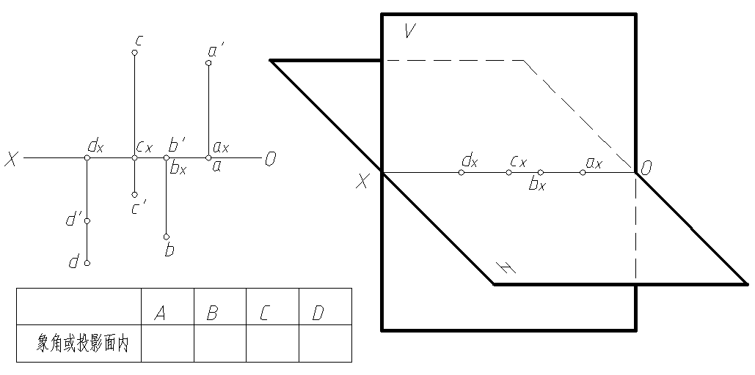
2-1-1-1 已知A、B、C、D四点的投影图，画出它们的直观图，并说明其空间位置。

Slide 3
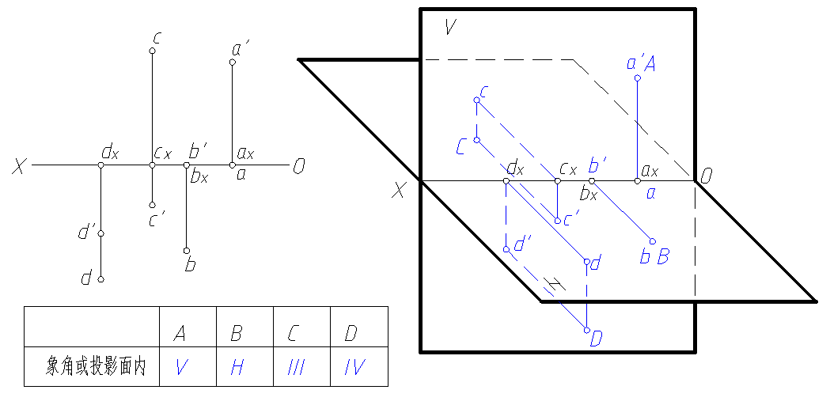
2-1-1-1 已知A、B、C、D四点的投影图，画出它们的直观图，并说明其空间位置。

Slide 4
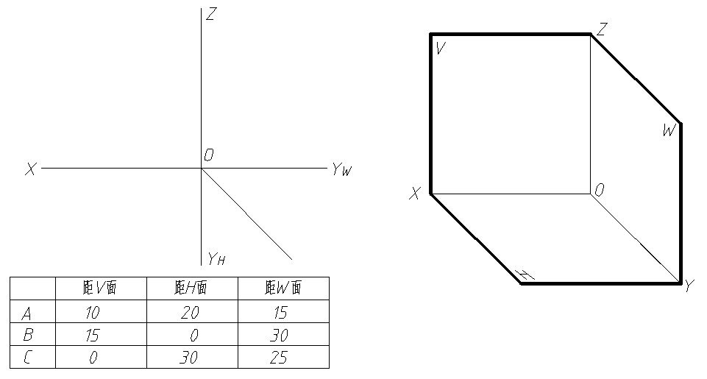
2-1-1-2 已知A、B、C各点对投影面的距离，画出它们的三面投影图和直观图。

Slide 5
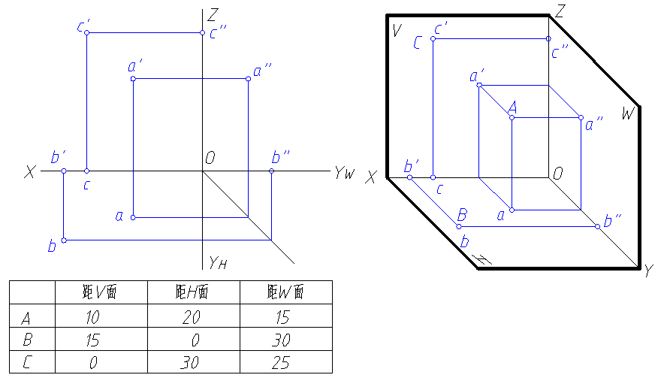
2-1-1-2 已知A、B、C各点对投影面的距离，画出它们的三面投影图和直观图。

Slide 6
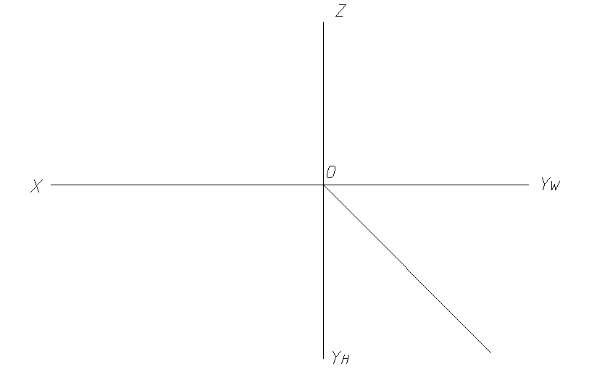
2-1-1-3 已知点Ａ的坐标（40，15，0），画出其三面投影并作出点Ｂ和点Ｃ的三面投影。
⑴ 点B ——在点Ａ右面20，前面15，上面20； ⑵ 点C ——在点Ａ左面10，后面15，上面15

Slide 7
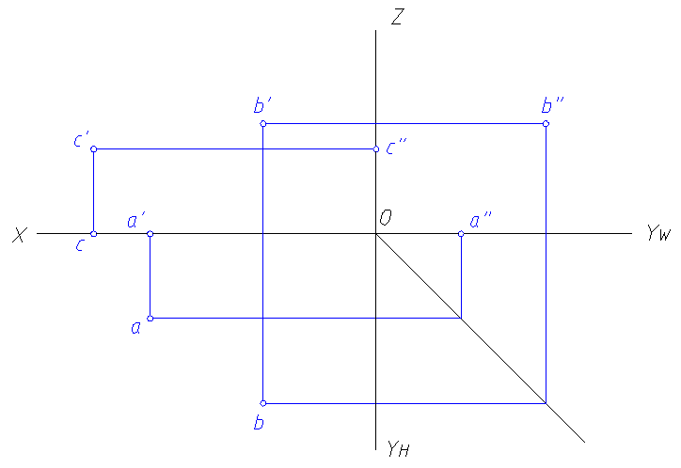
2-1-1-3 已知点Ａ的坐标（40，15，0），画出其三面投影并作出点Ｂ和点Ｃ的三面投影。
⑴ 点B ——在点Ａ右面20，前面15，上面20； ⑵ 点C ——在点Ａ左面10，后面15，上面15

Slide 8
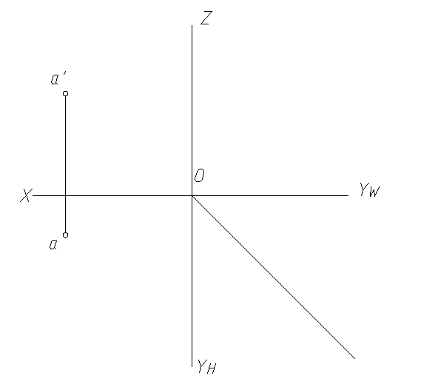
2-1-1-4 已知点Ａ的两投影，点Ａ、Ｂ对称于Ｖ、Ｗ两面角的分角面，求 a″和点Ｂ的三面投影。

Slide 9
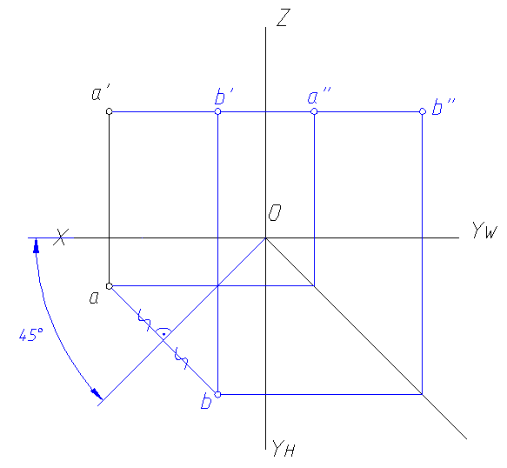
2-1-1-4 已知点Ａ的两投影，点Ａ、Ｂ对称于Ｖ、Ｗ两面角的分角面，求 a″和点Ｂ的三面投影。

Slide 10
直线的投影

Slide 11
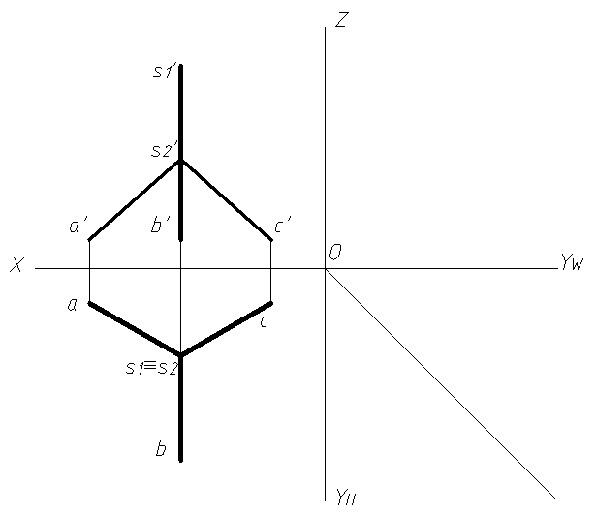
2-1-2-1 已知三脚架的两个投影，试判断S1S2、S2A、S2B各为何种位置直线，并作出它们的侧面投影。
S1S2是 线
S2A是 线
S2B 是 线

Slide 12
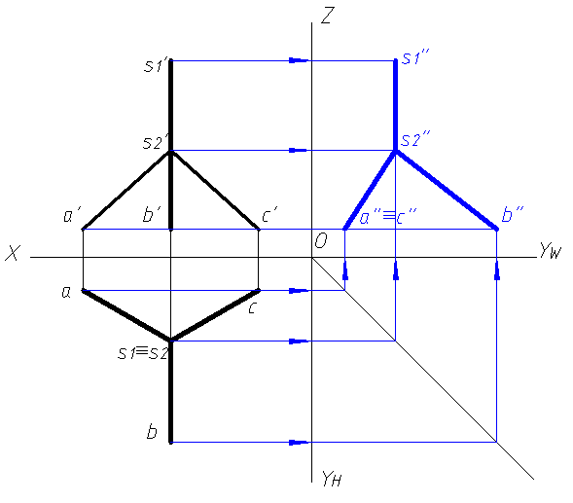
2-1-2-1 已知三脚架的两个投影，试判断S1S2、S2A、S2B各为何种位置直线，并作出它们的侧面投影。
S1S2是 铅垂 线
S2A是一般位置 线
S2B 是 侧平 线

Slide 13
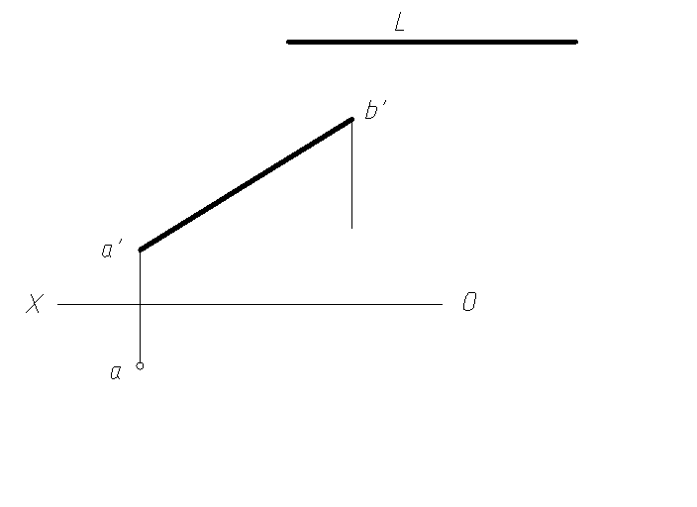
2-1-2-2 已知线段AB的实长Ｌ及其一个投影，求作其另一投影。

Slide 14
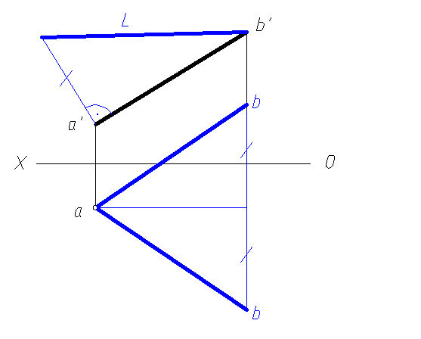
2-1-2-2 已知线段AB的实长Ｌ及其一个投影，求作其另一投影。

Slide 15
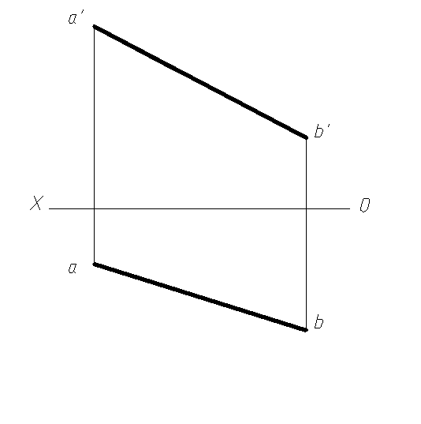
2-1-2-3 在线段AB上取一点Ｃ，使Ａ、Ｃ两点之间的距离为20。

Slide 16
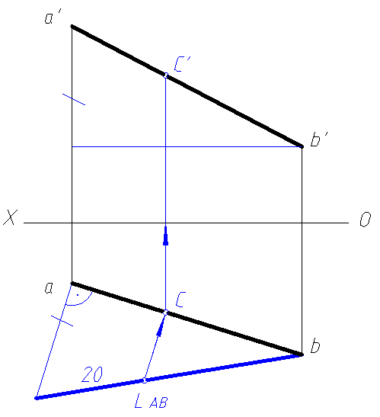
2-1-2-3 在线段AB上取一点Ｃ，使Ａ、Ｃ两点之间的距离为20。

Slide 17
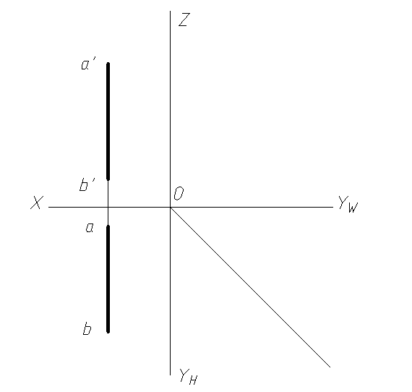
2-1-2-4 在线段AB上取一点Ｃ，使Ａ、Ｃ两点之间的距离为20。

Slide 18
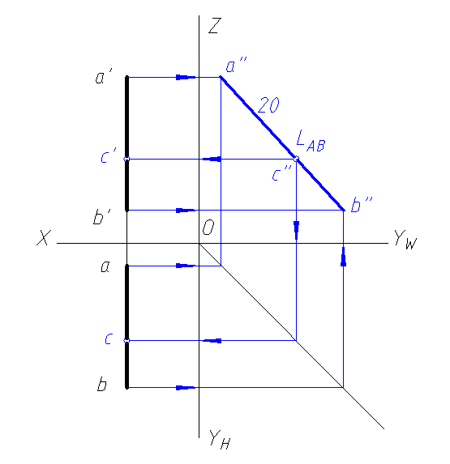
2-1-2-4 在线段AB上取一点Ｃ，使Ａ、Ｃ两点之间的距离为20。

Slide 19
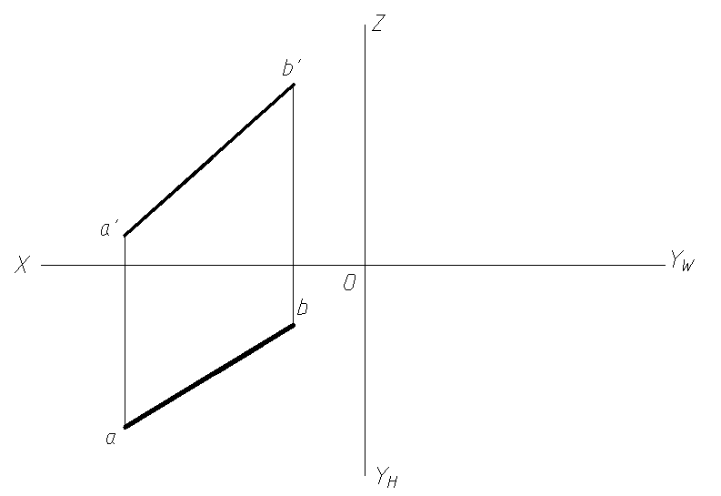
*2-1-2-5 在线段AB上取一点Ｃ，使它与Ｈ面和Ｖ面的距离相等；再取一点Ｄ，使 Zd:Yd = 2:1 。

Slide 20
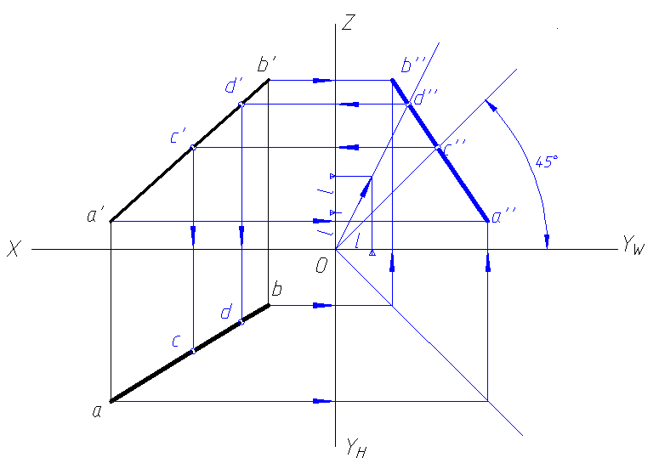
*2-1-2-5 在线段AB上取一点Ｃ，使它与Ｈ面和Ｖ面的距离相等；再取一点Ｄ，使 Zd:Yd = 2:1 。

Slide 21
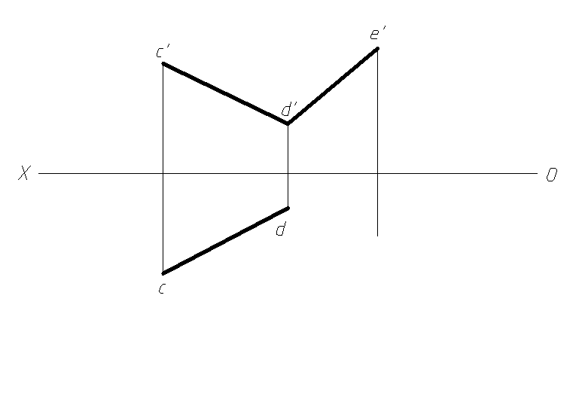
2-1-2-6 已知直线 CD = DE ，试求直线 DE 的水平投影。

Slide 22
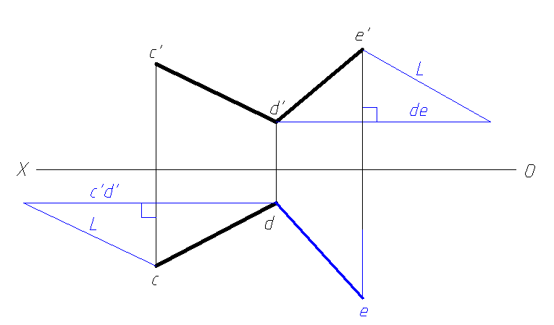
2-1-2-6 已知直线 CD = DE ，试求直线 DE 的水平投影。
此题2解

Slide 23
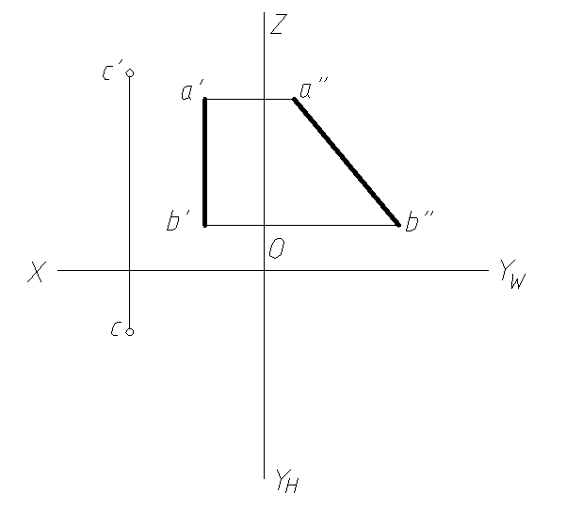
2-1-2-7 过点C作AB的平行线CD，实长为20（先作出AB的水平投影，后作CD的三面投影）。

Slide 24
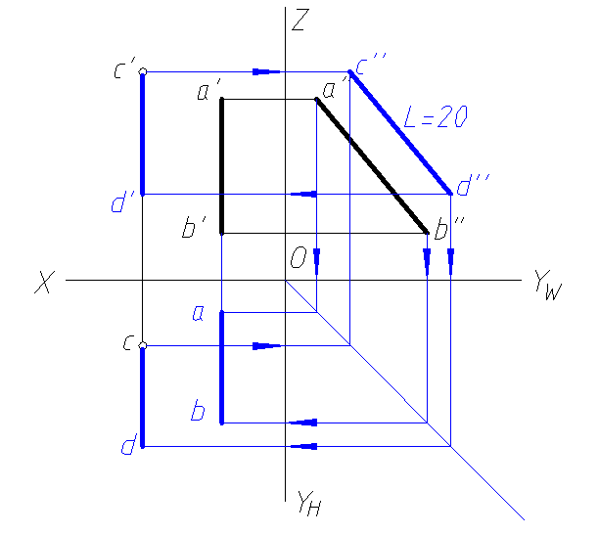
2-1-2-7 过点C作AB的平行线CD，实长为20（先作出AB的水平投影，后作CD的三面投影）。

Slide 25
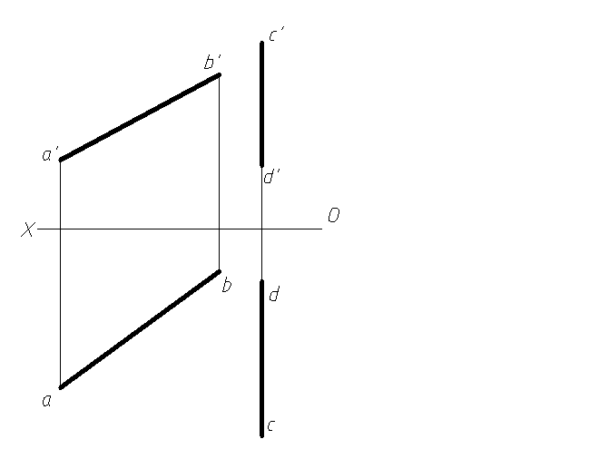
2-1-2-8 作水平线与两已知直线 AB 和 CD 相交并与Ｈ面相距 25。

Slide 26
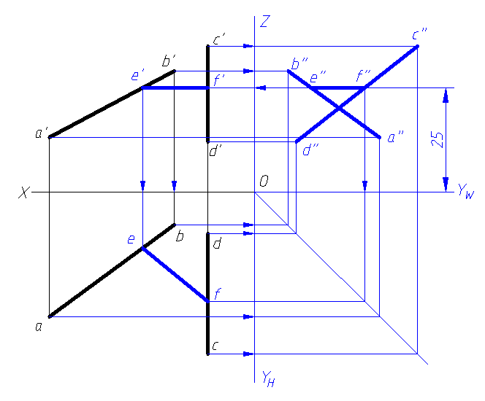
2-1-2-8 作水平线与两已知直线 AB 和 CD 相交并与Ｈ面相距 25。

Slide 27
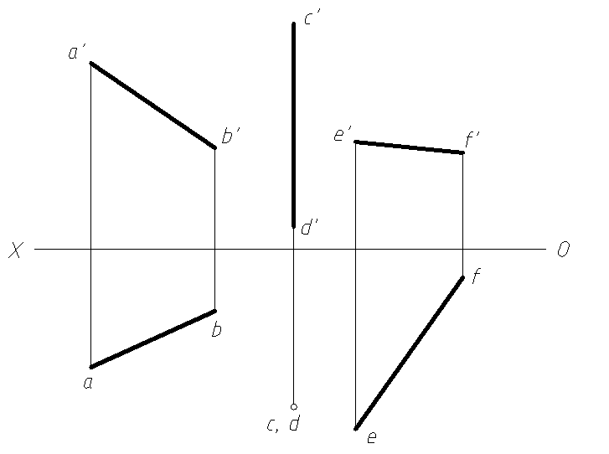
2-1-2-9 作一直线MN与已知直线CD、EF相交，同时与AB平行（点M在CD上，点N在EF上）。

Slide 28
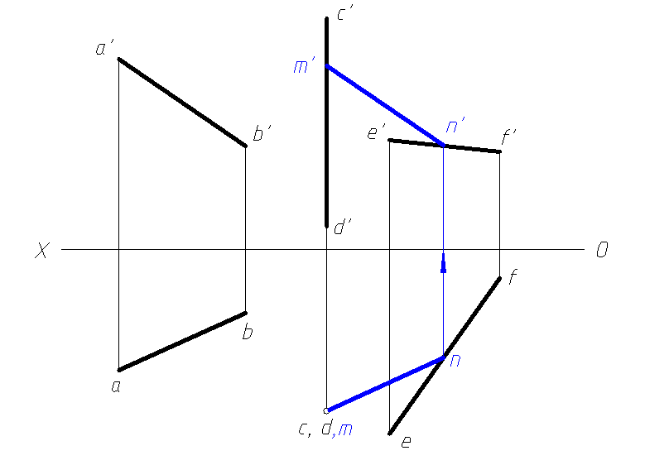
2-1-2-9 作一直线MN与已知直线CD、EF相交，同时与AB平行（点M在CD上，点N在EF上）。

Slide 29
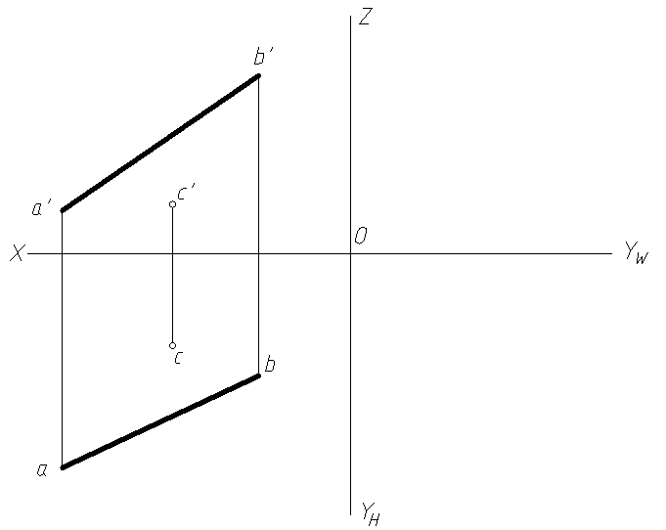
2-1-2-10 过点C作一直线MN与直线 AB 和 OX 轴都相交。

Slide 30
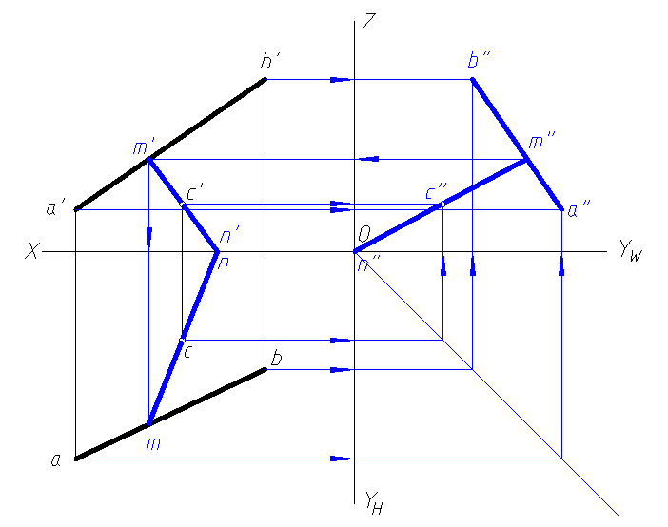
2-1-2-10 过点C作一直线MN与直线 AB 和 OX 轴都相交。

Slide 31
平面的投影

Slide 32
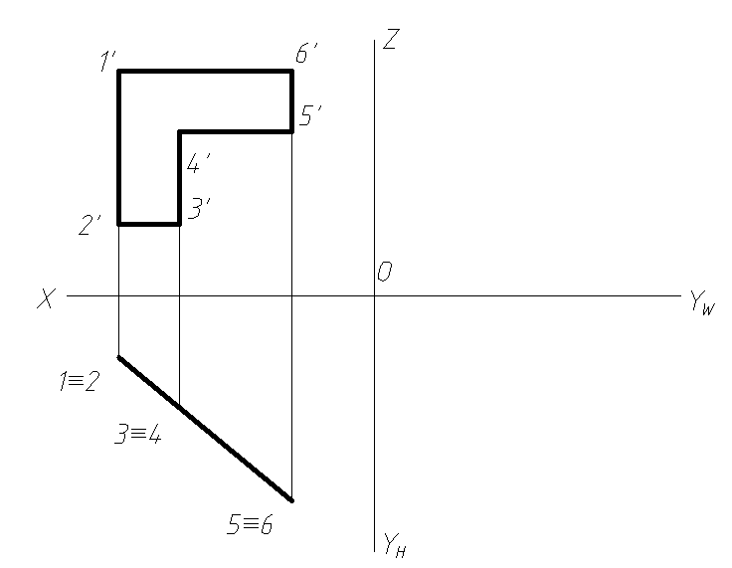
2-1-3-1 已知平面的两个投影，求作第三投影。

Slide 33
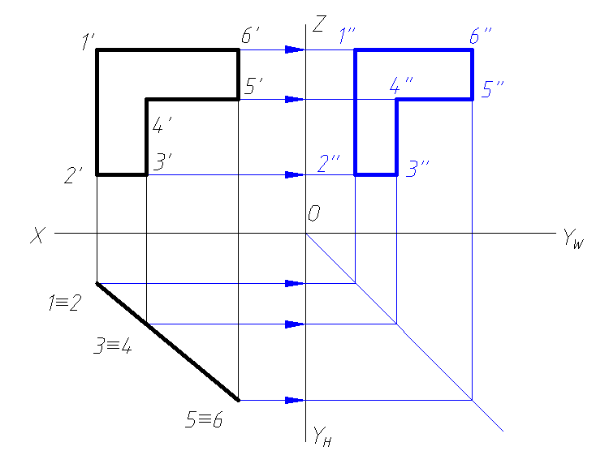
2-1-3-1 已知平面的两个投影，求作第三投影。

Slide 34
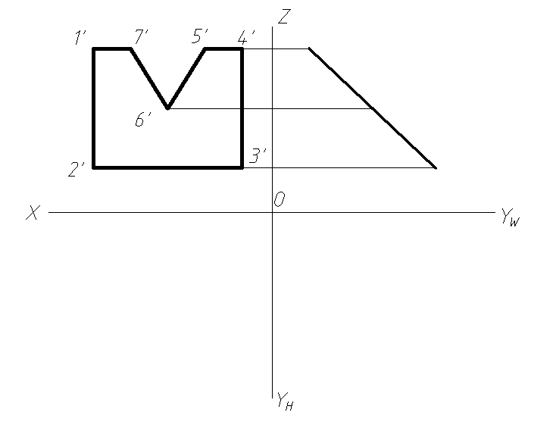
2-1-3-2 已知平面的两个投影，求作第三投影。

Slide 35
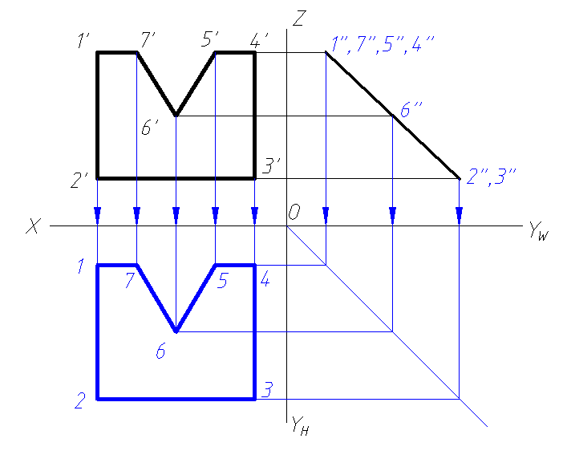
2-1-3-2 已知平面的两个投影，求作第三投影。

Slide 36
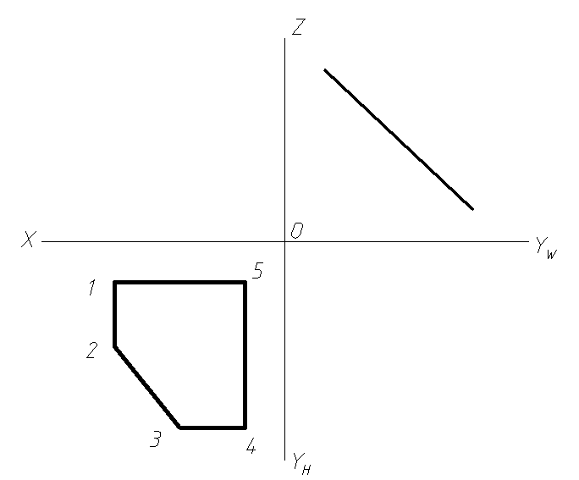
2-1-3-3 已知平面的两个投影，求作第三投影。

Slide 37
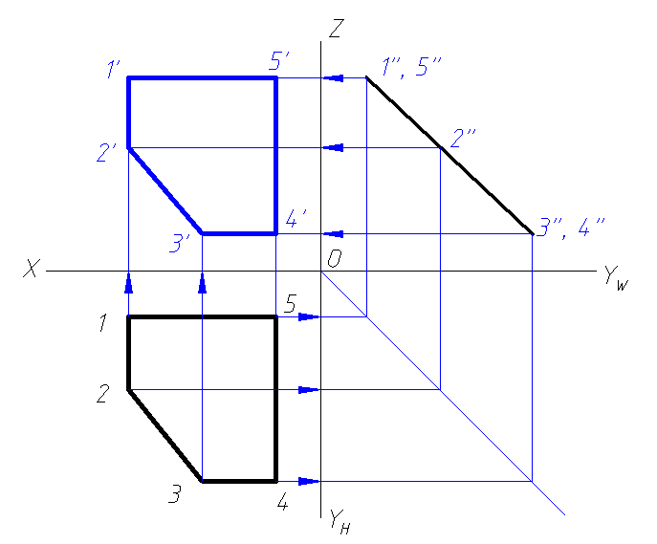
2-1-3-3 已知平面的两个投影，求作第三投影。

Slide 38
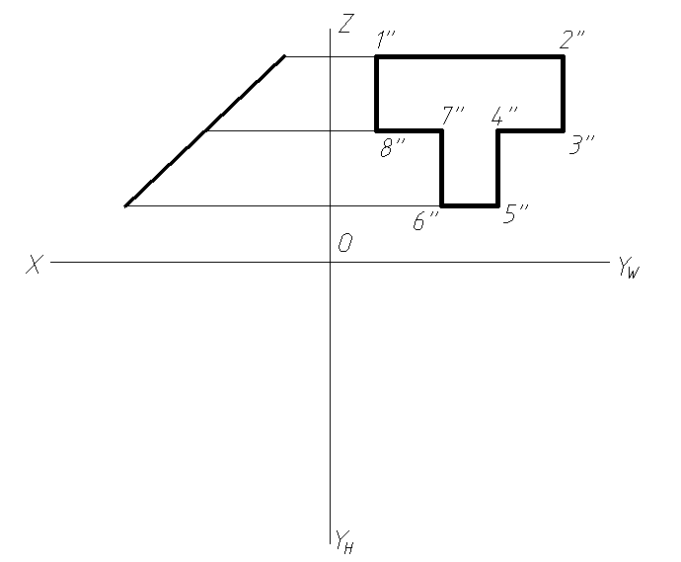
2-1-3-4 已知平面的两个投影，求作第三投影。

Slide 39
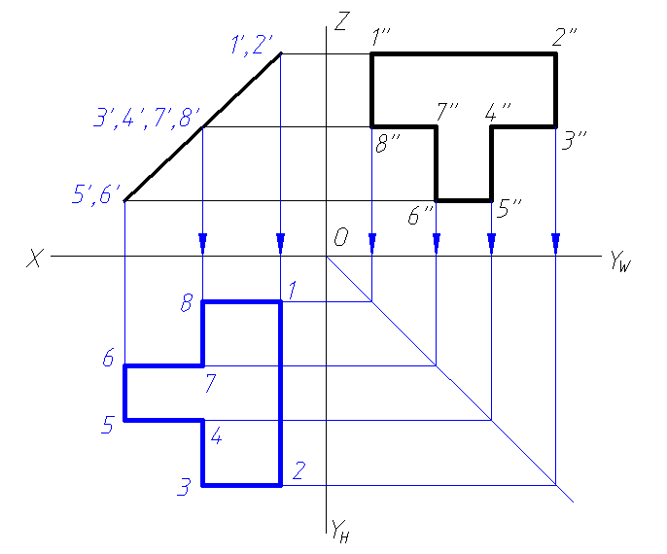
2-1-3-4 已知平面的两个投影，求作第三投影。

Slide 40
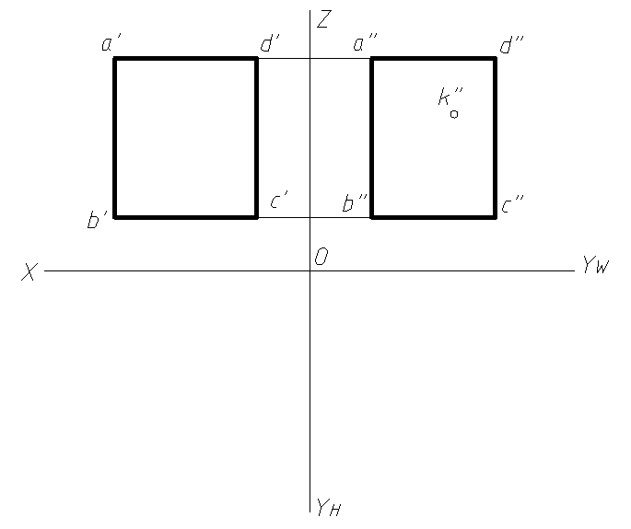
2-1-3-5 已知平面上一点Ｋ的一个投影，作出此平面的第三投影及点Ｋ的其他两个投影。

Slide 41
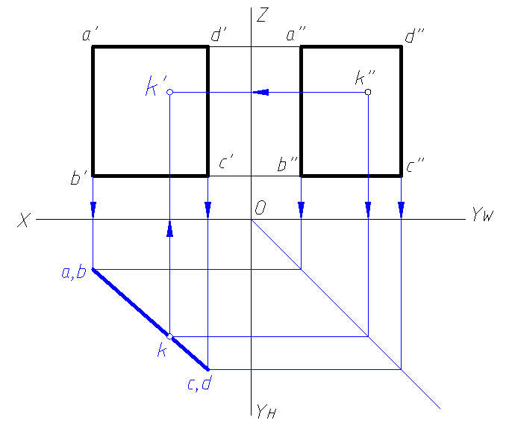
2-1-3-5 已知平面上一点Ｋ的一个投影，作出此平面的第三投影及点Ｋ的其他两个投影。

Slide 42
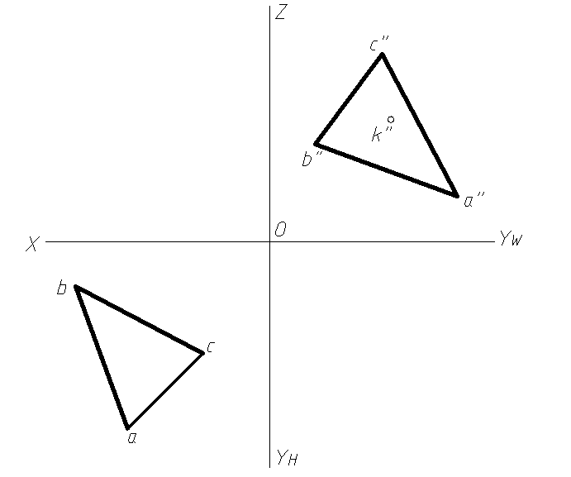
2-1-3-6 已知平面上一点Ｋ的一个投影，作出此平面的第三投影及点Ｋ的其他两个投影。

Slide 43
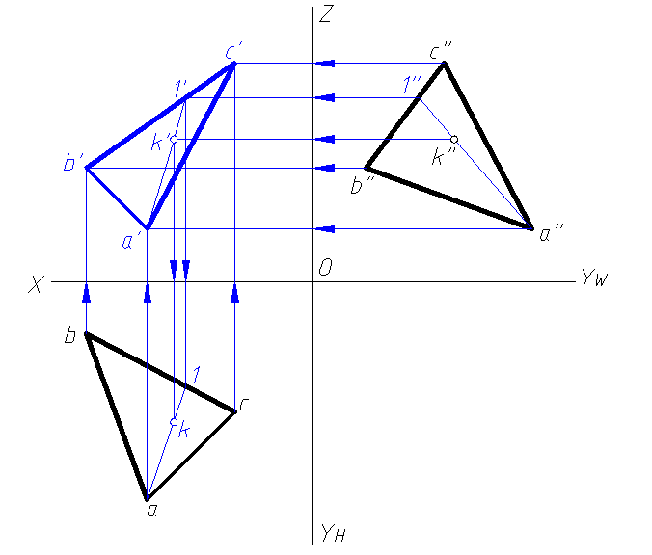
2-1-3-6 已知平面上一点Ｋ的一个投影，作出此平面的第三投影及点Ｋ的其他两个投影。

Slide 44
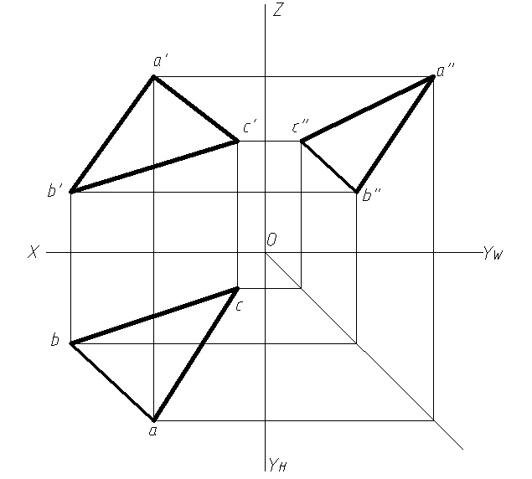
2-1-3-7 在已知平面内作一点D,使其距H面30，距W面20。

Slide 45
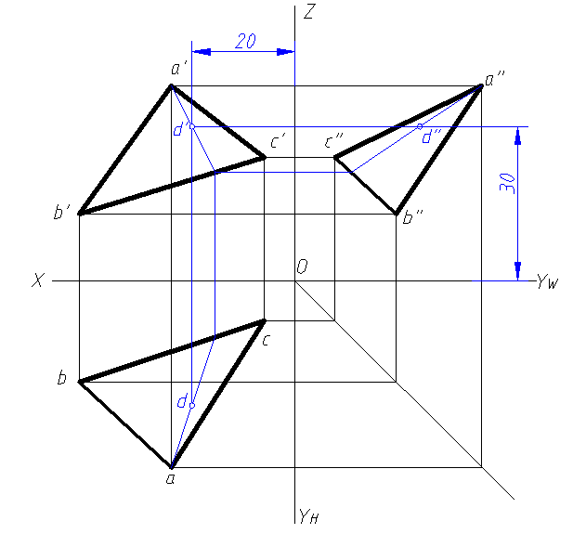
2-1-3-7 在已知平面内作一点D,使其距H面30，距W面20。

Slide 46
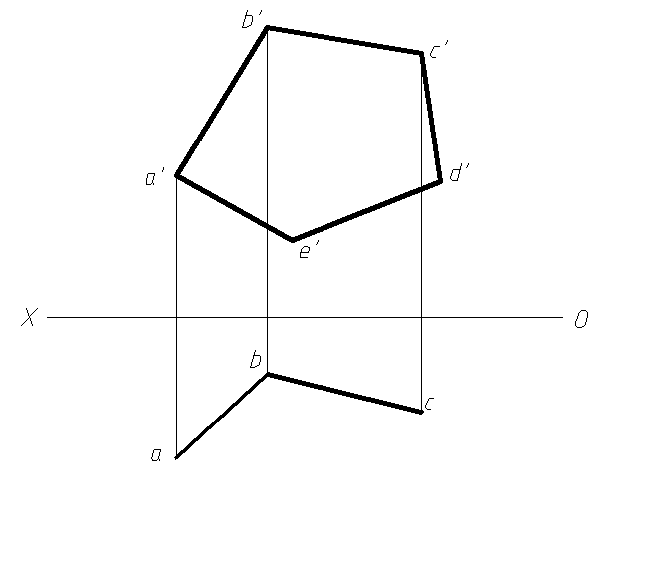
2-1-3-8 已知平面 ABCD 的一个投影，求作另一个投影。

Slide 47
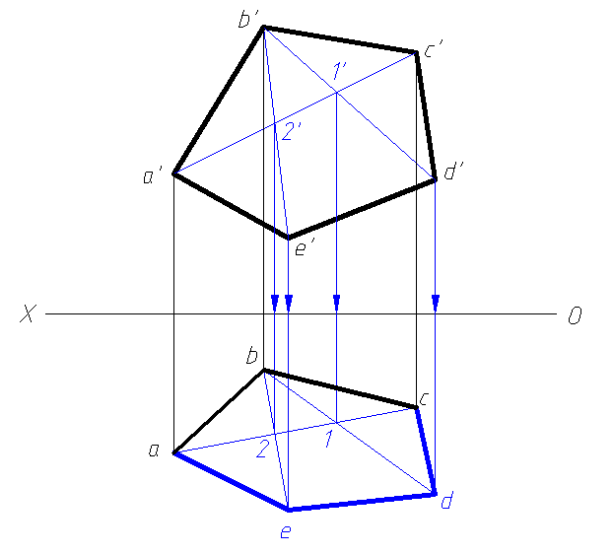
2-1-3-8 已知平面 ABCD 的一个投影，求作另一个投影。

Slide 48
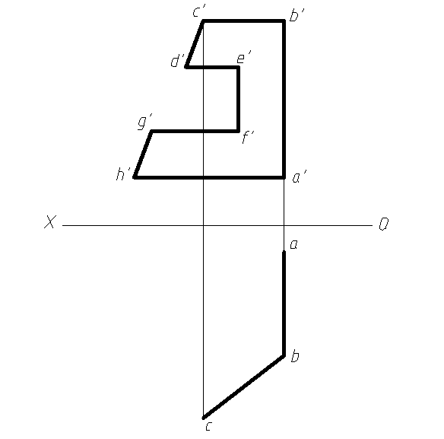
2-1-3-9 完成平面图形 ABCDEFGH 的另一个投影。

Slide 49
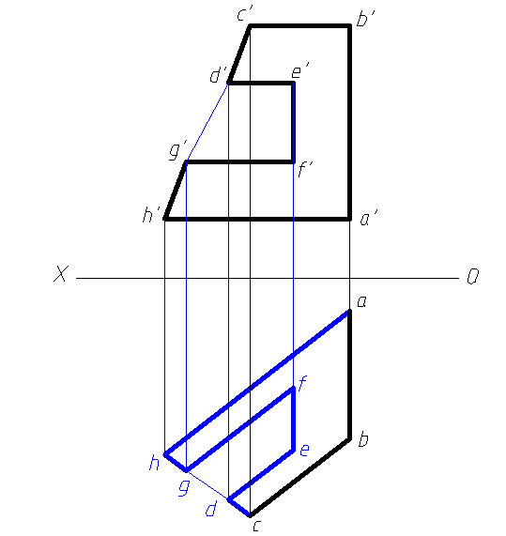
2-1-3-9 完成平面图形 ABCDEFGH 的另一个投影。

Slide 50
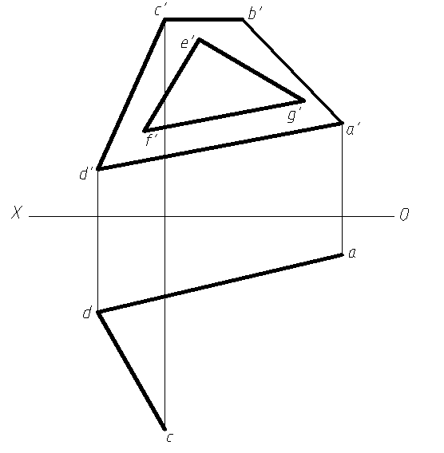
2-1-3-10 三角形EFG位于平面ABCD内，求作ABCD及EFG的水平投影。

Slide 51
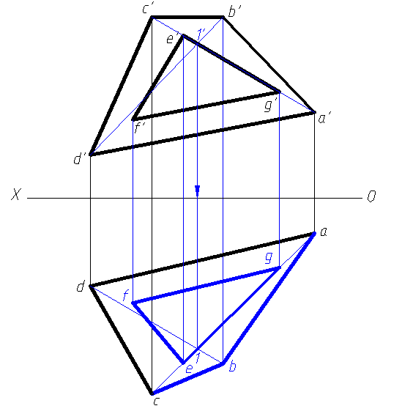
2-1-3-10 三角形EFG位于平面ABCD内，求作ABCD及EFG的水平投影。

Slide 52
几何元素间的平行问题

Slide 53
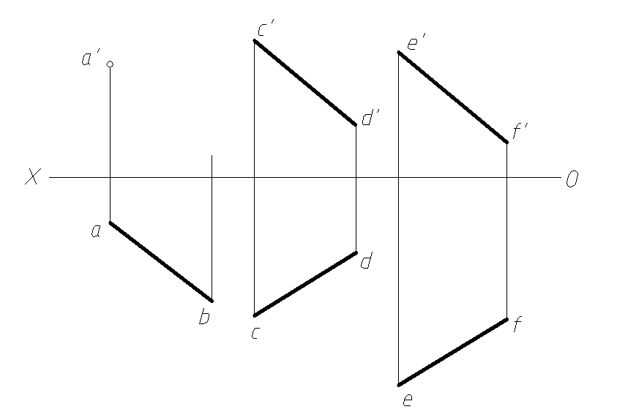
2-2-1-1 已知直线 AB 平行于由两条平行直线CD、EF确定的平面，完成 AB 的投影。

Slide 54
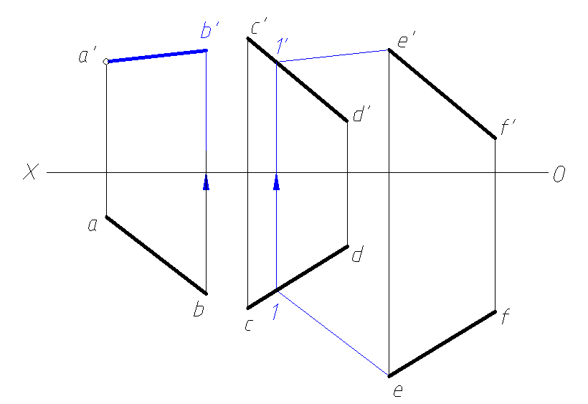
2-2-1-1 已知直线 AB 平行于由两条平行直线CD、EF确定的平面，完成 AB 的投影。
e1∥ba , a'b'∥1'e'

Slide 55

2-2-1-2 已知直线MN和三角形ABC平行，求作此三角形的水平投影。

Slide 56

2-2-1-2 已知直线MN和三角形ABC平行，求作此三角形的水平投影。
c'1'∥n'm' , c1∥nm ; b 在 a1 的延长线上

Slide 57

2-2-1-3 过点Ｋ做一条长12的直线KL平行于三角形 ABC 和Ｖ面。

Slide 58

2-2-1-3 过点Ｋ做一条长12的直线KL平行于三角形 ABC 和Ｖ面。
AⅠ 为 ABC 上的正平线 ；
kl∥1 a , k'l'∥1'a',
此题2解

Slide 59

2-2-1-4 已知两条平行直线AB、CD确定的平面P平行于三角形 EFG，试完成平面P的投影。

Slide 60

2-2-1-4 已知两条平行直线AB、CD确定的平面P平行于三角形 EFG，试完成平面P的投影。
e'1'∥a'b', ab∥e1 ; g'2'∥a'c', ac∥g2

Slide 61

2-2-1-5 平面 ABC 和 DEF 相互平行，完成 DEF 的水平投影。

Slide 62

2-2-1-5 平面 ABC 和 DEF 相互平行，完成 DEF 的水平投影。
1'c'∥d'e' : de∥1c ; 2'a'∥e'f' : ef∥2a

Slide 63

2-2-1-6 三角形ABC平行于直线DE和FG，画出三角形ABC的水平投影。

Slide 64

2-2-1-6 三角形ABC平行于直线DE和FG，画出三角形ABC的水平投影。
a'1'∥f'g' , a1∥fg ; c'2'∥e'd', 2c∥de ; b 在 c1 的延长线上

Slide 65
几何元素间的相交问题

Slide 66

2-2-2-1 求直线 EF 与已知平面的交点，并判断可见性。

Slide 67

2-2-2-1 求直线 EF 与已知平面的交点，并判断可见性。

Slide 68

2-2-2-2 求直线 EF 与已知平面的交点，并判断可见性。

Slide 69

2-2-2-2 求直线 EF 与已知平面的交点，并判断可见性。

Slide 70

2-2-2-3 求直线 EF 与由两相交直线AB、AC确定的平面的交点，并判断可见性。

Slide 71
2-2-2-3 求直线 EF 与由两相交直线AB、AC确定的平面的交点，并判断可见性。
提示：
点A为△ABC与△AEF的共有点！
e’
b’
P_{V}
1’
3’
2’
k’
l’
4’
a’
c’
方法一
X
f’
O
3
f
b
说明：
向有利于解题的方向转化:
侧平线 与 一般位置面 相交
转化为 两个一般位置面相交问题
a
k
l
1
2
4
e
c
点A 为△ABC与△AEF的共有点！
求作△ABC与△AEF的另一共有点！
利用三面共点法求解
取 PV∥a’f’
点 K 为所求。

Slide 72
2-2-2-3 求直线 EF 与由两相交直线AB、AC确定的平面的交点，并判断可见性。
e’
b’
P_{V}
1’
k’
3’
l’
2’
a’
c’
方法二
X
f’
O
3
f
a
b
2
利用三面共点法求解
1
l
k
P_{V}∥a’f’ ,且过点c’ 。
点 K 为所求。
e
c

Slide 73
2-2-2-3 求直线 EF 与由两相交直线AB、AC确定的平面的交点，并判断可见性。
P_{V}
e’
b’
1’
k’
l’
a’
2’
c’
方法三
d’
X
f’
O
d
f
a
b
1
利用线面求交法求解
k
l
作e’d’∥b’c’
点D在AF延长线上
2
e
c
点 K 为所求。

Slide 74

2-2-2-3 求直线 EF 与由两相交直线AB、AC确定的平面的交点，并判断可见性。
方法 四
利用侧面投影求解
点 K 为所求

Slide 75

2-2-2-4 求三角形ABC 与矩形DEFG的相交的交线，并判断可见性。

Slide 76

2-2-2-4 求三角形ABC 与矩形DEFG的相交的交线，并判断可见性。

Slide 77

2-2-2-5 求作直线AB与相交两平面CDF及DEF的交点,并判断可见性。

Slide 78

2-2-2-5 求作直线AB与相交两平面CDF及DEF的交点,并判断可见性。

Slide 79

2-2-2-6 求作三角形ABC与三角形DEF的交线，并判别可见性。

Slide 80

2-2-2-6 求作三角形ABC与三角形DEF的交线，并判别可见性。

Slide 81

2-2-2-7 过点Ａ作直线与两已知直线 BC 及 EF 相交。

Slide 82

2-2-2-7 过点Ａ作直线与两已知直线 BC 及 EF 相交。

Slide 83

2-2-2-8 求作两已知平面平面 ABC 与 DEFG 相的交线。

Slide 84

2-2-2-8 求作两已知平面平面 ABC 与 DEFG 相的交线。
Rv∥Pv : 4n∥a1 , 5n∥32 ; MN为 所求

Slide 85
几何元素间的垂直问题

Slide 86

2-2-3-1 求作三角形ABC的垂心K。

Slide 87

2-2-3-1 求作三角形ABC的垂心K。

Slide 88

2-2-3-2 试作一正方形 ABCD ，其 BC 边在正平线 BM 上。

Slide 89

2-2-3-2 试作一正方形 ABCD ，其 BC 边在正平线 BM 上。

Slide 90

2-2-3-3 求作点Ｐ到三角形 ABC 的真实距离。

Slide 91

2-2-3-3 求作点Ｐ到三角形 ABC 的真实距离。

Slide 92

2-2-3-4 求三角形 ABC 与Ｖ面所成倾角的实际大小。

Slide 93

2-2-3-4 求三角形 ABC 与Ｖ面所成倾角的实际大小。
β为所求

Slide 94
换面法

Slide 95

2-3-1-1 求点Ｄ到三角形 ABC 的距离，并画出其垂足Ｋ的投影。

Slide 96

2-3-1-1 求点Ｄ到三角形 ABC 的距离，并画出其垂足Ｋ的投影。

Slide 97

2-3-1-2 以 AB 为底作等腰三角形 ABC ，其高为 30，并与Ｈ成 45°角。

Slide 98

2-3-1-2 以 AB 为底作等腰三角形 ABC ，其高为 30，并与Ｈ成 45°角。
此题4解

Slide 99

2-3-1-3 已知线段 DE 平行于三角形ABC，与三角形ABC的距离为15，求线段 DE 的正面投影。

Slide 100

2-3-1-3 已知线段 DE 平行于三角形ABC，与三角形ABC的距离为15，求线段 DE 的正面投影。
此题2解

Slide 101

2-3-1-4 已知入射光线为 AK 方向，反射光线为 KB 方向，试确定反射镜面的位置及其投影（镜面用以 K 为中心的正方形表示，边长为 20，其中两边是水平线）。

Slide 102

2-3-1-4 已知入射光线为 AK 方向，反射光线为 KB 方向，试确定反射镜面的位置及其投影（镜面用以 K 为中心的正方形表示，边长为 20，其中两边是水平线）。
CDEF为所求

Slide 103

2-3-1-5 在三角形 ABC 平面内找一点Ｋ，使点Ｋ与点Ａ距离 15，与点Ｂ距离 25。

Slide 104

2-3-1-5 在三角形 ABC 平面内找一点Ｋ，使点Ｋ与点Ａ距离 15，与点Ｂ距离 25。
此题2解

Slide 105

2-3-1-6 作直线 CD 与 AB 相交成 60°角。

Slide 106

2-3-1-6 作直线 CD 与 AB 相交成 60°角。
此题2解

Slide 107

2-3-1-7 直线 AB∥CD，求作：⑴ 点Ｋ到直线 AB 及 CD 的距离；⑵ 直线 AB 与 CD 间的距离。

Slide 108

2-3-1-7 直线 AB∥CD，求作：⑴ 点Ｋ到直线 AB 及 CD 的距离；⑵ 直线 AB 与 CD 间的距离。
L1 : 点K到直线AB的距离
L2 : 点K到直线CD的距离
L3 : 直线AB与CD间的距离

Slide 109

2-3-1-8 已知直线 AB∥CD，且相距为 10，求 CD 的正面投影。

Slide 110

2-3-1-8 已知直线 AB∥CD，且相距为 10，求 CD 的正面投影。
此题2解

Slide 111

2-3-1-9 试确定连接管子 AB与 CD的最短管子 EF 的位置及其长度。

Slide 112

2-3-1-9 试确定连接管子 AB与 CD的最短管子 EF 的位置及其长度。

Slide 113

*2-3-1-10 电流在导线中由Ａ流向Ｂ，试给出在点Ｃ处的磁场强度方向的投影。

Slide 114

*2-3-1-10 电流在导线中由Ａ流向Ｂ，试给出在点Ｃ处的磁场强度方向的投影。

Slide 115

*2-3-1-11 试确定直线 AB 与三角形 DEF 夹角的实际大小。

Slide 116

*2-3-1-11 试确定直线 AB 与三角形 DEF 夹角的实际大小。
本题采用了余角法 : AC⊥△DEF
∠B2A2C2 的余角θ为所求

Slide 117

*2-3-1-12 已知平面 ACD 垂直于平面 ABC ，平面 AFG 同时垂直于 ACD 及 ABC ，求作平面 ACD 和 AFG 的两个投影。

Slide 118

*2-3-1-12 已知平面 ACD 垂直于平面 ABC ，平面 AFG 同时垂直于 ACD 及 ABC ，求作平面 ACD 和 AFG 的两个投影。

Slide 119
旋转法

Slide 120

2-3-2-1 用旋转法使点Ｋ绕经过点Ｂ并垂直于Ｈ面的轴转到ΔABC平面上。

Slide 121

2-3-2-1 用旋转法使点Ｋ绕经过点Ｂ并垂直于Ｈ面的轴转到ΔABC平面上。
此题2解

Slide 122

2-3-2-2 线段 AB 绕 O-O 轴旋转，使它与直线 CD 位于同一平面内。

Slide 123

2-3-2-2 线段 AB 绕 O-O 轴旋转，使它与直线 CD 位于同一平面内。
此题2解

Slide 124

2-3-2-3 (1)用旋转法求线段 AB 的实长及其与Ｈ面的倾角大小。
(2)若 AC 与 AB 对Ｈ面的倾角相同，求 a′c′。

Slide 125

2-3-2-3 (1)用旋转法求线段 AB 的实长及其与Ｈ面的倾角大小。
(2)若 AC 与 AB 对Ｈ面的倾角相同，求 a′c′。

Slide 126

2-3-2-4 包含直线 AB 作一与Ｈ面成 60°倾角的平面三角形 ABC。

Slide 127

2-3-2-4 包含直线 AB 作一与Ｈ面成 60°倾角的平面三角形 ABC。
此题2解，
△ABC1 及△ABC2
均为所求。

Slide 128

2-3-2-5 在平面 ABCD内作一直线 AE，并使 AE与Ｈ面的倾角为45°，同时讨论何时有两解、一解或无解。

Slide 129

2-3-2-5 在平面 ABCD内作一直线 AE，并使 AE与Ｈ面的倾角为45°，同时讨论何时有两解、一解或无解。
讨论 :
设ABCD与H面倾角为α
直线AE与H面倾角为α2
若 α1 > α2 ：2解
若 α1 = α2 ：1解
若 α1 < α2 ：无解
此题2解

Slide 130

*2-3-2-6 过已知点Ａ作一直线与Ｖ面成30°角，与Ｈ面成45°角，其实长为 l 。

Slide 131

*2-3-2-6 过已知点Ａ作一直线与Ｖ面成30°角，与Ｈ面成45°角，其实长为 l 。
此题8解

Slide 132
综合问题

Slide 133

2-4-1 作直线 MN 与两直线 AB、CD 相交，并平行于直线 EF。
b'1'∥e'f',b1∥ef; m'n'∥e'f',mn∥ef

Slide 134

2-4-1 作直线 MN 与两直线 AB、CD 相交，并平行于直线 EF。
b'1'∥e'f',b1∥ef; m'n'∥e'f',mn∥ef

Slide 135

2-4-2 过直线 AB 上一点Ａ作一直线垂直于 AB ，并与 DE 相交。

Slide 136

2-4-2 过直线 AB 上一点Ａ作一直线垂直于 AB ，并与 DE 相交。

Slide 137

2-4-3 正方形ABCD的点A在直线EF上，点C在BG上,试完成其投影。

Slide 138

2-4-3 正方形ABCD的点A在直线EF上，点C在BG上,试完成其投影。

Slide 139

2-4-4 已知单摆MN，点N绕点M在垂直于三角形ABC的面内摆动，求点N与三角形 ABC 的触点N1及摆动的角度θ。

Slide 140

2-4-4 已知单摆MN，点N绕点M在垂直于三角形ABC的面内摆动，求点N与三角形 ABC 的触点N1及摆动的角度θ。

Slide 141

2-4-5 试检查空间点Ａ绕 M-N 轴（正平线）旋转时会不会与平面 BCDE 相碰撞（作图说明）。

Slide 142

2-4-5 试检查空间点Ａ绕 M-N 轴（正平线）旋转时会不会与平面 BCDE 相碰撞（作图说明）。
分析：
①点A 的旋转轨迹为垂直于m'n' 的圆
②该圆的正面投影积聚为与m'n'垂直的直线
③该圆的水平投影为椭圆，无法直接画出
④若点A与平面相碰，其正面投影必在该面上
且与m' n' 垂直的直线上（即轨迹圆与已知平面的交线）
步骤：
①作轨迹圆与已知平面的交线FG
(过a' 作m'n'的垂线)
②换面，将MN轴积聚为一点
......
结论：
点A与BCDE相碰于点K、L

Slide 143

2-4-6 已知AD是三角形ABC平面内的水平线，AE是三角形ABC平面内的正平线，请完成ABC的正面投影。

Slide 144

2-4-6 已知AD是三角形ABC平面内的水平线，AE是三角形ABC平面内的正平线，请完成ABC的正面投影。

